Slide 1
Programación orientada a objetos
Capítulo 12
Manejo de errores

Slide 2
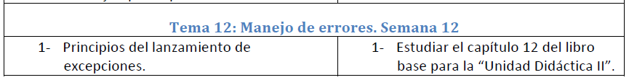
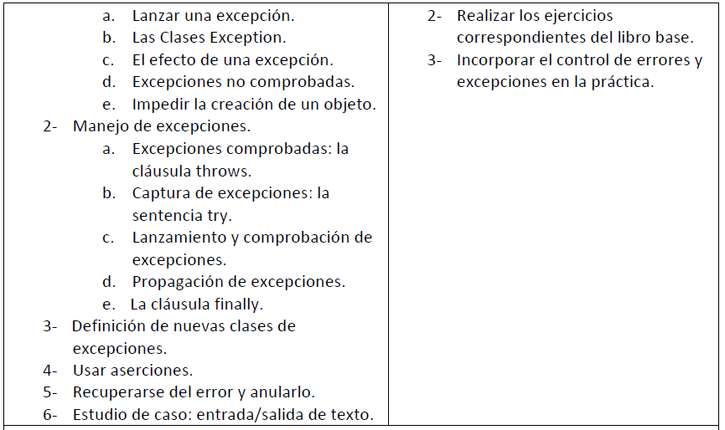

Slide 3
Conceptos
Programación a la defensiva
Anticiparse a lo que podría ir mal
Lanzamiento y tratamiento de excepciones
Aserciones

Slide 4
Causas de situaciones de error
Implementación incorrecta
  No se ajusta a las especificaciones
Petición de objeto inapropiada
  Índice inválido
  Referencia nula
Estado de objeto inapropiado o inconsistente
  P.ej. debido a una extensión de la clase
No siempre se trata de errores de programación
  Hay errores que vienen del entorno:
    URL incorrecta
  Interrupción de las comunicaciones de red
  El procesamiento de ficheros suele ocasionar errores:
    Ficheros que no existen
    Permisos inapropiados

Slide 5
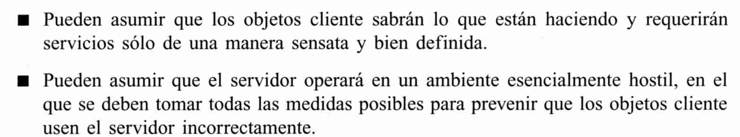
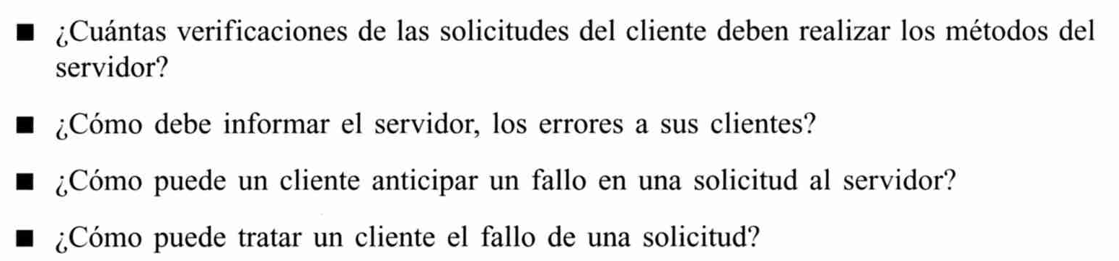
12.2 Programación a la defensiva
12.2.1 Iteración cliente-servidor

Slide 6
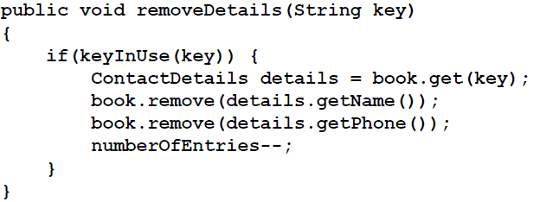
12.2.2 Comprobación de parámetros
Los argumentos son el primer punto de vulnerabilidad de un objeto servidor
  Los argumentos de un constructor inicializan el estado
  Los argumentos de los métodos contribuyen a la evolución del comportamiento
La comprobación de argumentos es una medida defensiva
Comprobación de la Clave

Slide 7
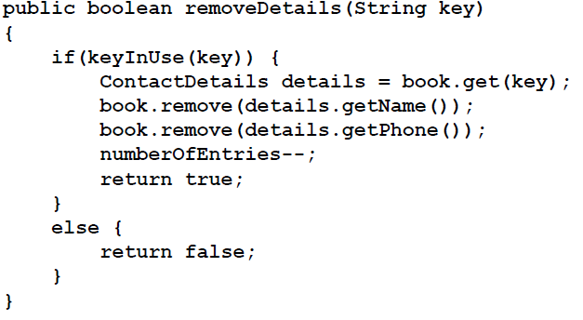
12.3 Generación de informes de error del servidor
¿Cuál es la mejor manera de que un servidor informe de un problema?
Primera aproximación
  Notificar los errores al usuario, emitiendo mensajes de error usando “System.out”
    ¿Hay un usuario humano?
    ¿Podría resolver el problema?
      El usuario puede no saber que tiene que hacer antes ciertos errores
Notificar al objeto cliente
  El servidor puede usar el valor de retorno de un método para devolver una bandera que indique si fue exitosos o no la llamada al método
    El cliente comprueba si todo ha ido bien o no según lo que devuelva el método llamado
El servidor lanza una excepción desde el método servidor si algo anda mal

Slide 8
12.4 Principios de generación de excepciones
En lenguajes de POO modernos se usan excepciones, el código se estructura:
En el código del objeto servidor se puede indicar la ocurrencia de una excepción y esto ocasiona la finalización inmediata del método
  Por ejemplo el incumplimiento de alguna condición necesaria para la ejecución del método
  También pueden ocurrir excepciones del entorno (no originadas explícitamente por la aplicación)
    Síncronas:
      División por cero, acceso fuera de los límites de un array, puntero nulo
    Asíncronas:
      Algún fallo del sistema, caída de comunicaciones, falta de memoria
El código del cliente se puede estructurar en dos partes:
  Secuencia normal de ejecución
  Tratamiento de excepciones:
    Qué hacer cuando se sale del flujo normal de ejecución por la ocurrencia de alguna excepción

Slide 9
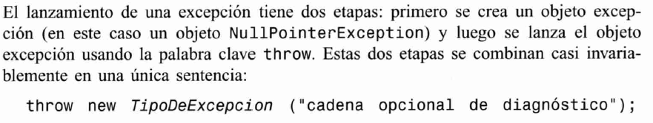
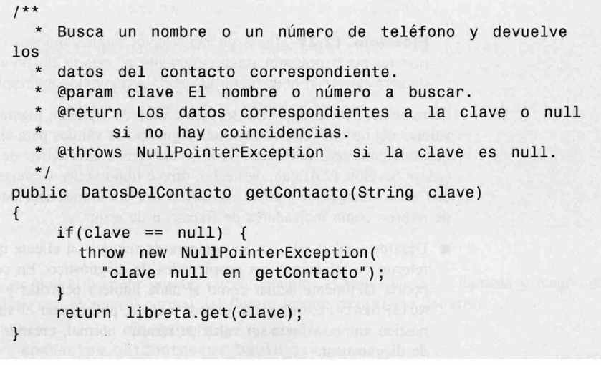
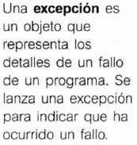
12.4.1 Generación de excepciones

Slide 10
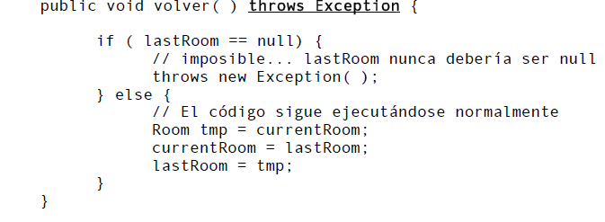
Ejemplo
Cuando ocurre una excepción se dice que se lanza (throw)
throw new Excepción();
La excepción puede ser capturada para tratarla (catch)
catch (Excepción e) { tratamiento(); }

Slide 11
12.4.2 Excepciones comprobadas y no comprobadas: Clases “Exception”
Toda excepción en Java es una subclase de la clase Throwable, que a su vez está dividida en:
Error:
  Representan fallos de tipo catastrófico generalmente no controlados, que originan la parada del programa en ejecución. Ej:OutOfMemoryError
Exception:
  Representan excepciones que deben capturarse y tratarse. Una subclase de Exception es RuntimeException, de la que heredan excepciones como ArithmeticException, IndexOutOfBoundsException, NullPointerException, etc.
Las excepciones son objetos de la clase Exception, que hereda de Throwable
En Java puede haber dos tipos de excepciones:
  Excepciones que no requieren comprobarse
    Errores y excepciones de ejecución
      Clase RuntimeException
  Excepciones que hay que comprobar
    Todas las demás
      Heredan de la clase Exception

Slide 12
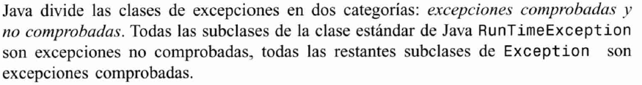
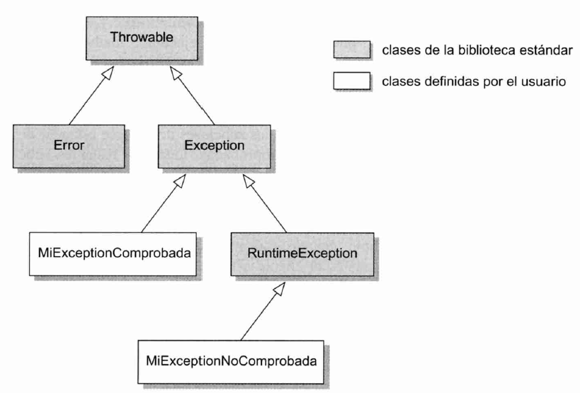
Excepciones comprobadas: Cuando
El cliente debe esperar que una operación falle
Excepciones No comprobadas:
fallos del programa

Slide 13
Categorías de excepción
Excepciones sin comprobación obligatoria
  Subclases de RuntimeException
  Son las que puede lanzar la MVJ
    Normalmente representan una condición fatal del programa
    No las comprueba el compilador y es difícil saber cuándo y por qué pueden suceder
    Pero a veces se puede considerar que alguna condición podría ocasionarlas
    Se suelen tratar en algún nivel superior de forma genérica
Excepciones con comprobación
  Subclases de Exception
  Las comprueba el compilador
    Si no se consideran en el código, el compilador indica un error
    Estas excepciones son lanzadas por métodos que se usan en el código (por eso las reconoce el compilador)

Slide 14
Algunas excepciones comunes en Java
No comprobadas, subclases de RuntimeException:
  NullPointerException
    Cuando se envía un mensaje a un objeto null
  ArrayIndexOutOfBoundsException
    Cuando se accede a un índice ilegal en un array
Comprobadas:
  IOException
    Clase genérica para las excepciones que se producen en operaciones de E/S
  NoSuchMethodException
    Cuando no se encuentra un método
  ClassNotFoundException
    Cuando una aplicación intenta cargar una clase pero no se encuentra su definición (el fichero .class correspondiente)

Slide 15
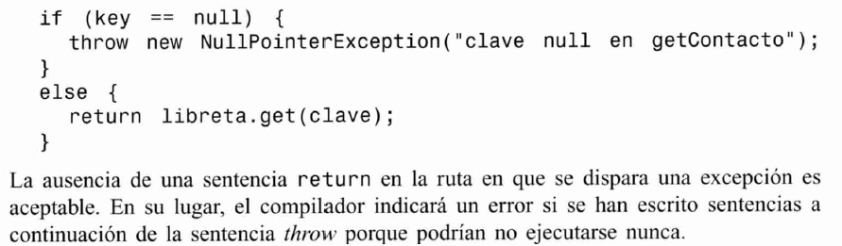
12.4.3 Efectos de una excepción
Si no se captura una excepción, el programa terminará indicando el problema detectado
Efectos de una excepción
  El método lanzado acaba prematuramente
  No se devuelve ningún valor de retorno
  El control no vuelve al punto de llamada del cliente
    Con lo cual el cliente no puede despreocuparse
    Un cliente puede capturar (“catch”) una excepción

Slide 16
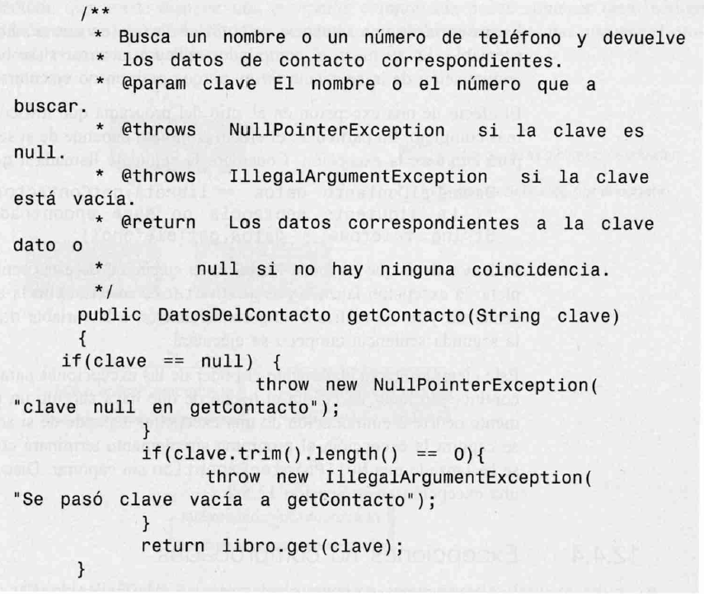
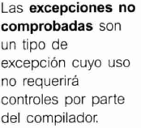
12.4.4 Excepciones no comprobadas

Slide 17
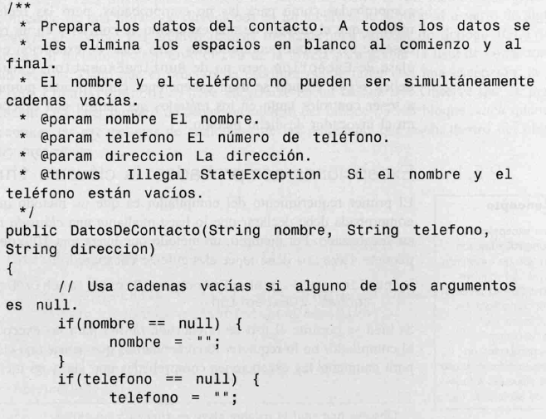
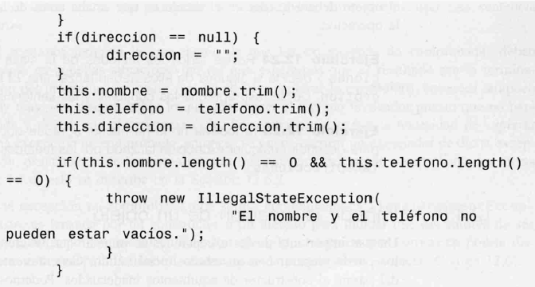
12.4.5 Cómo Impedir la creación de un objeto
Un uso importante de las excepciones, es impedir que se creen objetos cuando no se les puede preparar con un estado inicial válido
Comprobamos que no sean nulos los campos fundamentales
Si son nulos, lanzamos una excepción para impedir la creación “inconsistente” de objetos

Slide 18
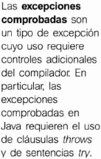
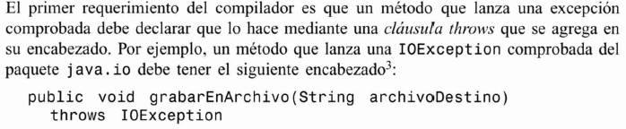
12.5 Manejo de excepciones
12.5.1 Manejo de excepciones comprobadas: clausula “throws”
El manejo de las excepciones es requerida cuando se tratan de excepciones comprobadas

Slide 19
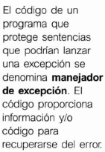
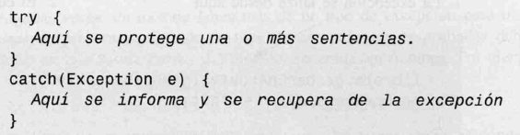
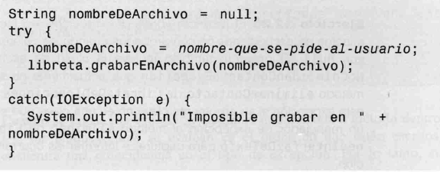
12.5.2 Captura de excepciones: sentencia “try”

Slide 20
Las sentencias try/catch/finally
Las sentencias try/catch/finally permiten capturar y resolver un problema que ha generado una excepción.
  try (Intentar). Define un bloque de código que se intenta ejecutar, y en el que podrían generarse excepciones.
  Catch (Capturar). Define un bloque de código a ejecutar si se captura alguna excepción. Pueden existir varios bloques catch.
  finally (Finalmente). Una vez ejecutado el código especificado por try y/o catch, en este bloque se incluye código que se ejecuta siempre, independientemente de que se haya producido una excepción o no. Este bloquees opcional, puede no incluirse un bloque finally.

Slide 21
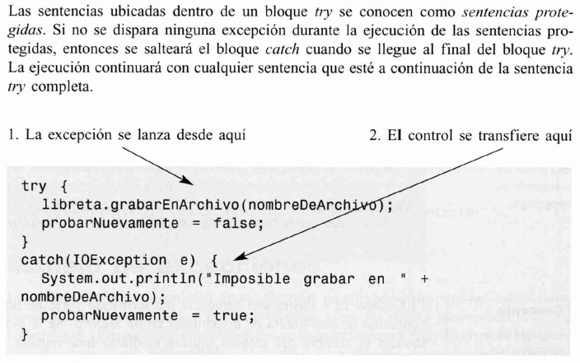
Transferencia de control en una sentencia “try”

Slide 22
Gestión excepción
Al producirse un error en un método se genera un objeto que representa el error (Excepción).
Si el error se genera en un método m, la JVM busca un gestor adecuado dentro del propio método.
Si el gestor existe, cederá el control a dicho gestor
Si el gestor no existe, buscará el gestor en el método que haya invocado al método m, y así sucesivamente, hasta encontrar un gestor capaz de tratar la excepción producida

Slide 23
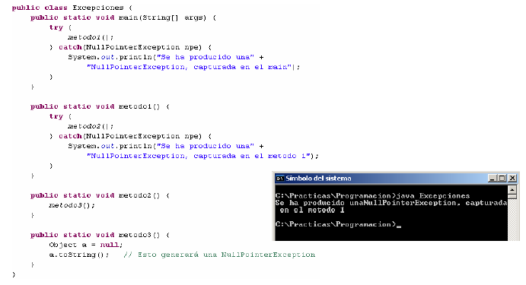

Slide 24
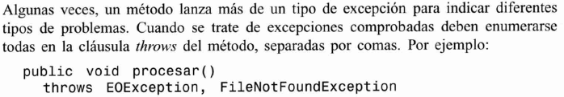
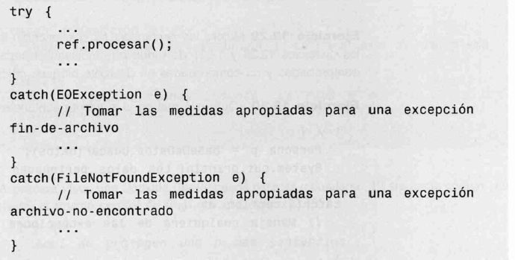
12.5.3 Lanzar y capturar varias excepciones
Tiene que haber un bloque catch por cada tipo de excepción
Los bloque catch se evalúan en el orden que están escritos

Slide 25
Multiples catch
Se pueden utilizar múltiples bloques de sentencias catch en el mismo bloque de sentencias try,
Cada bloque gestionará un tipo de excepción.
El orden en el que se colocan las sentencias catch es relevante,
  Los bloques catch de excepciones genéricas deberían situarse después de los de excepciones más particulares.
    La JVM busca en orden descendente un bloque catch que sea capaz de controlar la excepción producida, una vez que lo encuentra no sigue buscando.
      Por ejemplo, si se incluyen dos bloques catch, uno que capture Exception y otro que capture NullPointerException, este último deberá colocarse el primero porque de lo contrario nunca podría llegar a ejecutarse.

Slide 26
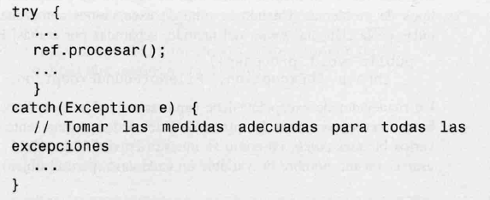
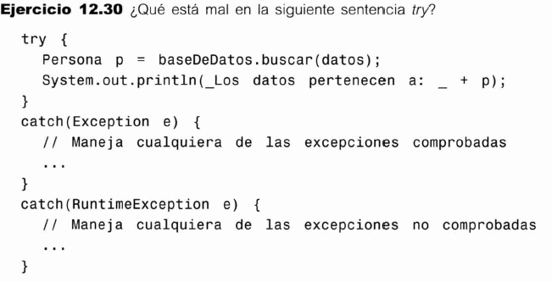
Capturar todas las excepciones en un solo bloque “catch” usando la clase “exception” que incluye a todas. En el catch el orden tiene que ser de la mas particular a la mas general

Slide 27
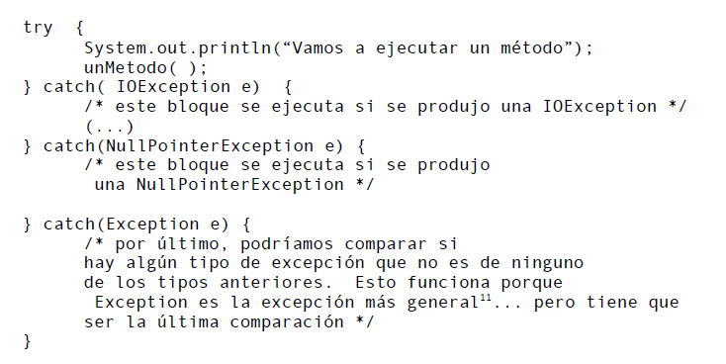

Slide 28
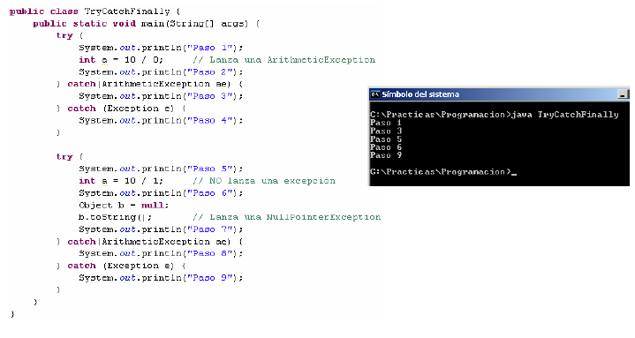

Slide 29
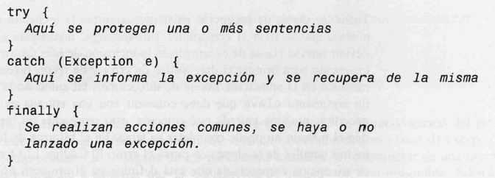
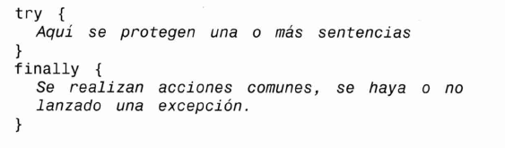
12.5.5 La clausula “finally”
Si hay “excepción” se ejecuta “catch” y “filnally”
Si NO hay excepción, solo se ejecuta “finally”

Slide 30
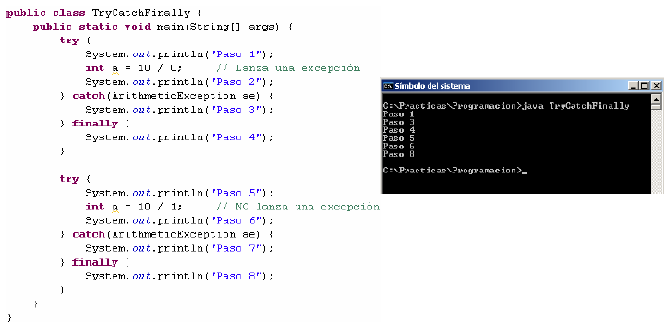

Slide 31
12.6 Definir nuevas clases de excepción
Cuando las clases estándares de excepciones no describen satisfactoriamente la naturaleza del problema, se pueden definir nuevas clases mas descriptivas usando herencia
Se puede extender RuntimeException para excepciones no
comprobadas
O Exception para excepciones comprobadas

Slide 32
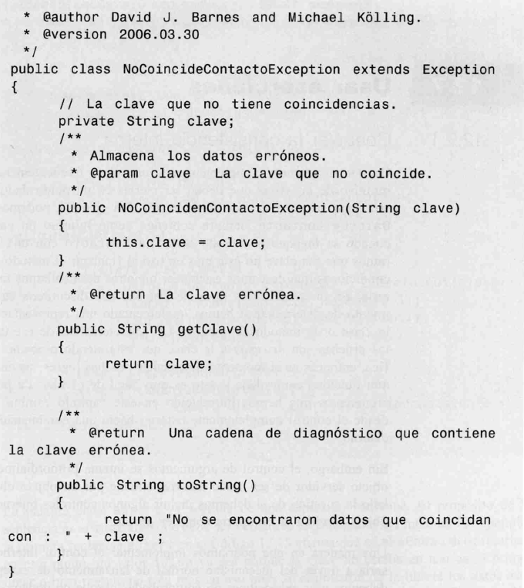

Slide 33
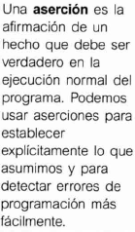
12.7 Usar aserciones: la sentencia “assert”
Modos de hacer comprobaciones durante el desarrollo de un proyecto y se eliminan en la versión de producto
  Usadas para comprobaciones de consistencia interna
    P.ej. sobre el estado de un objeto
Sentencia de aserción en Java tiene dos formas:
  assert boolean-expression
  assert boolean-expression : expression
La expresión booleana declara algo que debería ser cierto en ese punto
  Se lanza un AssertionError si fuera falsa

Slide 34
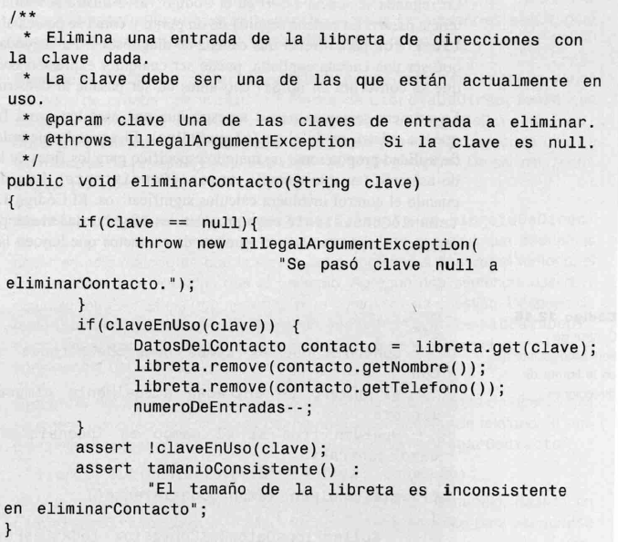

Slide 35
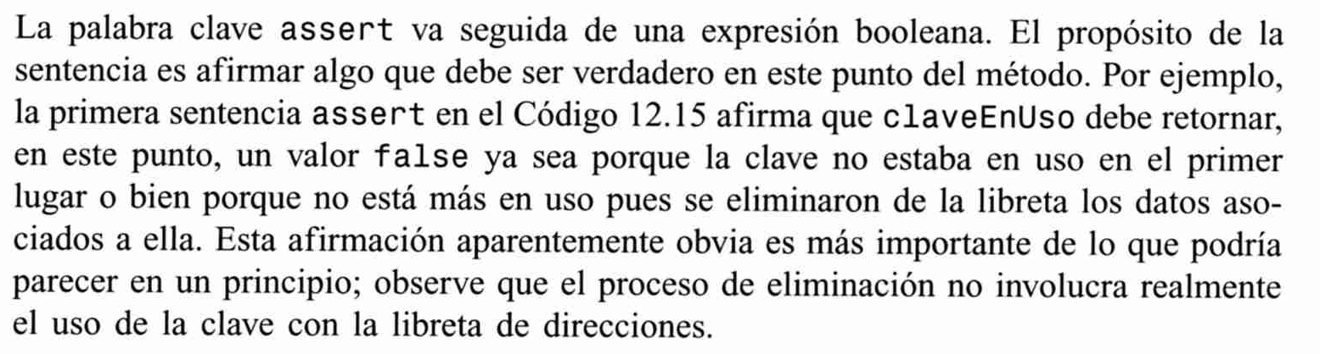
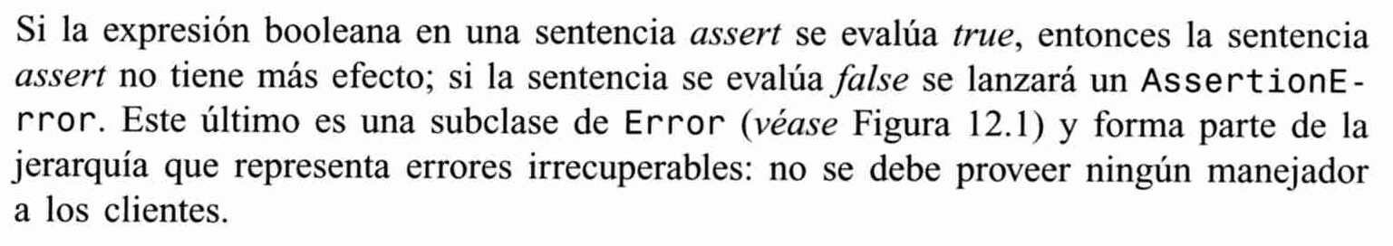
La sentencia “assert” con expresión booleana

Slide 36
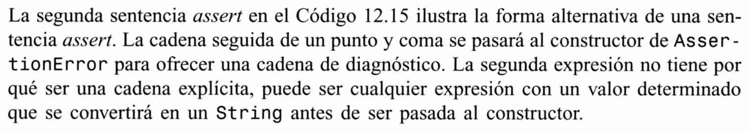
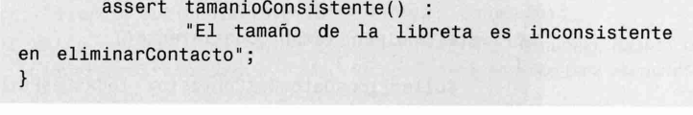
Segunda sentencia “assert” seguida de punto y coma
En la segunda forma, si no es cierto el retorno del método, genera un error con la cadena que ponemos
Las aserciones se emplean en tareas de depuración de errores

Slide 37
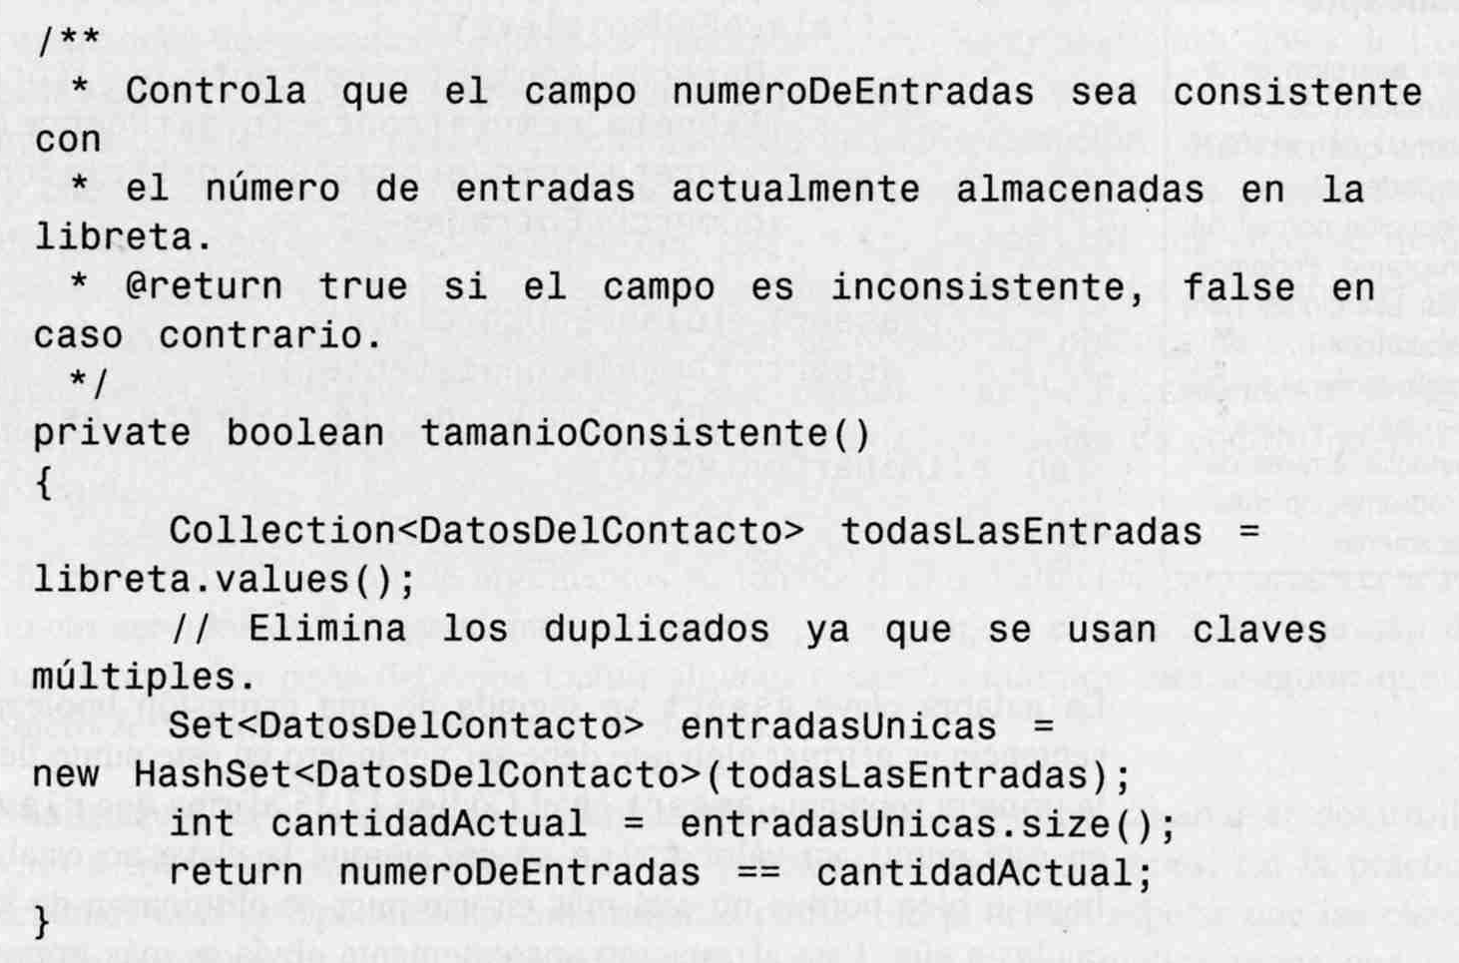
Ejemplo de consistencia interna en la libreta de direcciones

Slide 38
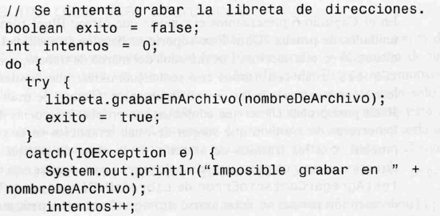
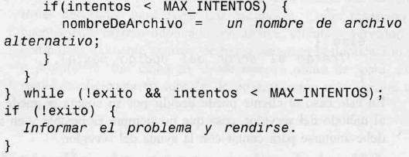
12.8 Recuperarse de un error y anularlo
No es suficiente con detectar un error y emitir un mensaje, hay que tratar de solucionarlo

Slide 39
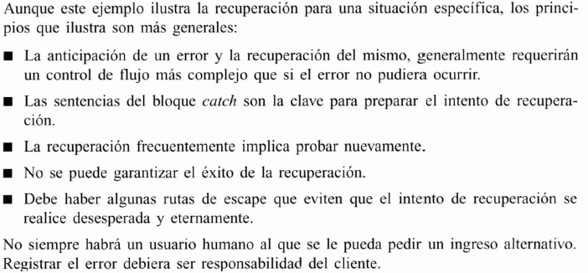
Principios de recuperación de errores

Slide 40
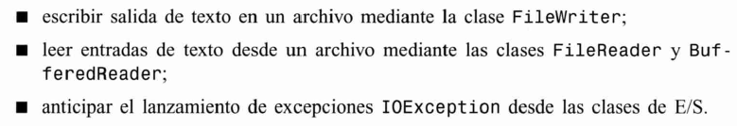
12.9 Entrada salida de texto
Tutorial de E/S en JAVA
  http://docs.oracle.com/javase/tutorial/essential/io/

Slide 41
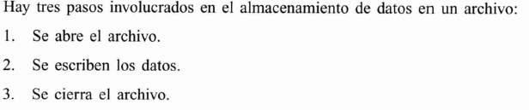
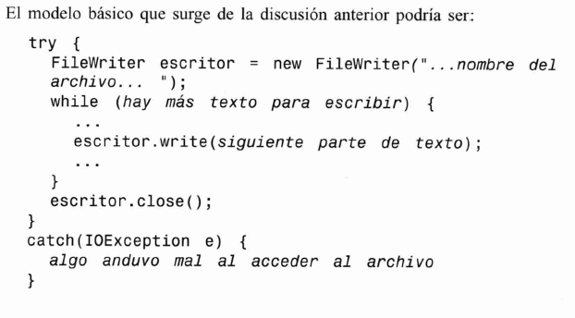
12.9.3 Salida de texto con “FileWriter”

Slide 42
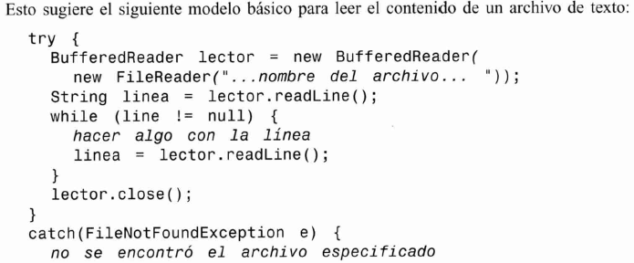

12.9.4 Entrada de texto con “FileReader”

Slide 43
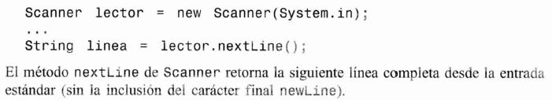
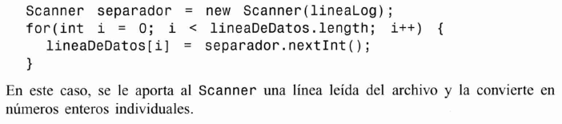
12.9.5 Scanner: leer entradas desde terminal

Slide 44


12.9.6 Serialización de objetos

Slide 45



